Slide 1
九龙湖校区物业服务
01
02
03
04
05
下半年主要工作
培训与演练
师生共建活动
突发事件
明年重点工作

Slide 2
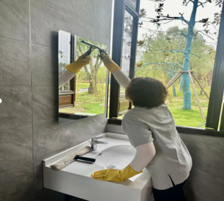
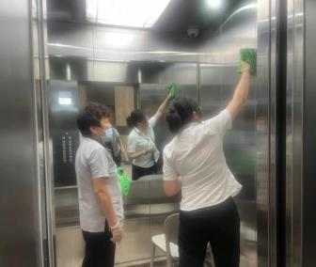
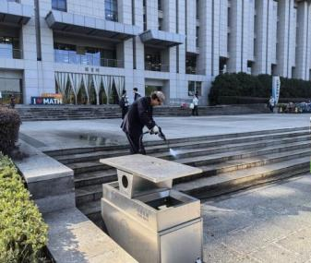
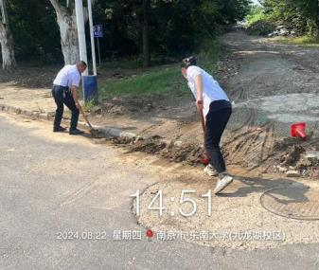
主要工作-保洁条线
1.做好日常公共区域、公共卫生间保洁之外，按要求落实计划保洁。
日常保洁
周计划保洁
月计划保洁
季度保洁

Slide 3
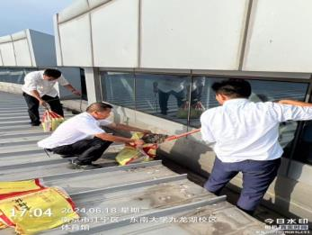
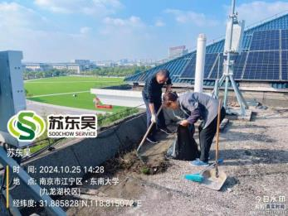
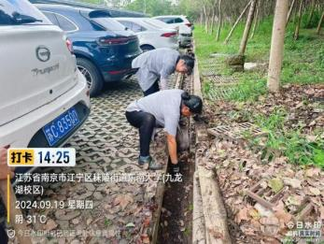
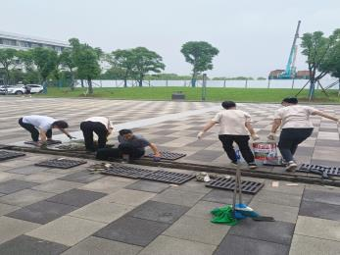
主要工作-保洁条线
2.关注天气的变化，雨季来临之前及时清理屋面和路面排水沟，储备防汛物资，开展防汛防台应急演练。
屋面清理
排水沟清理

Slide 4
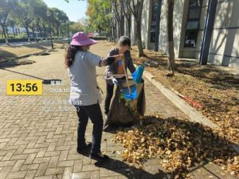
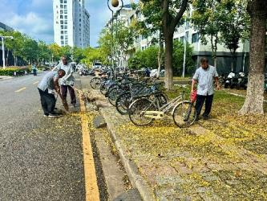
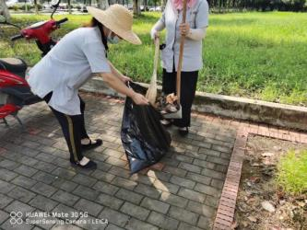
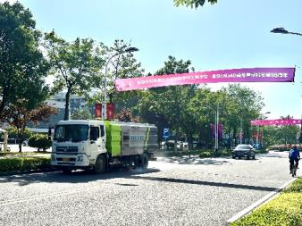
主要工作-保洁条线
3.根据落叶季的情况组织人员对校园道路周边落叶进行清扫，采用人机结合模式，（主干道洗扫车作业、人行道采用手持式吹风机结合人工方式）确保干净整洁的校园。

Slide 5
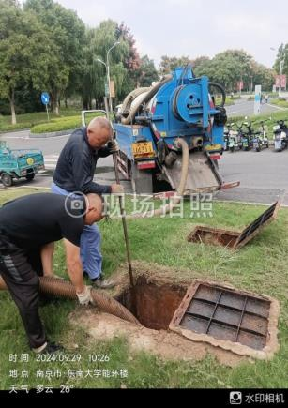
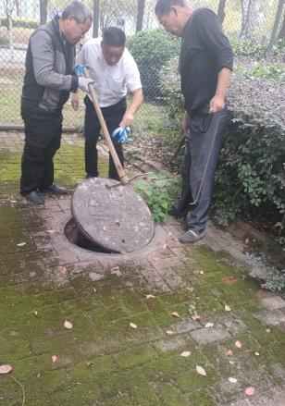
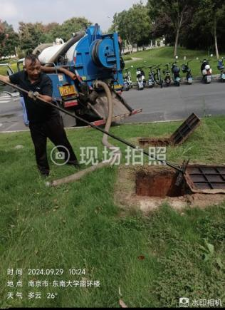
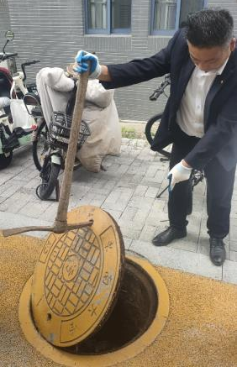
主要工作-保洁条线
4.10月份组织对校园159处化粪池摸排工作，并定期进行清理共计62次。

Slide 6
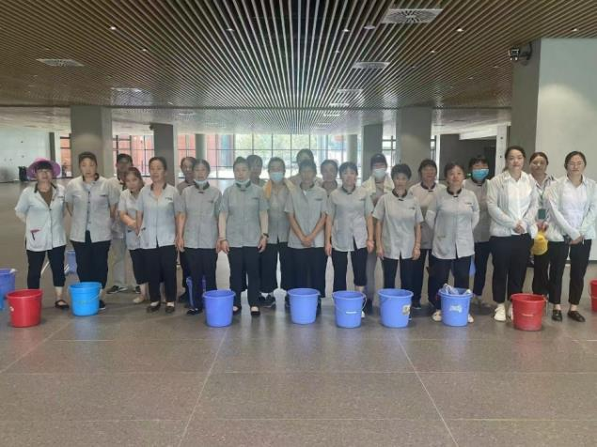
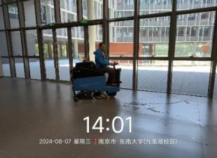
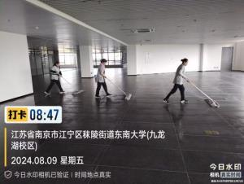
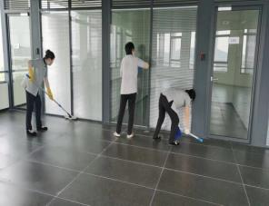
主要工作-保洁条线
5.人文社科大楼交付之际，协调保洁员约326余人次，机械化辅助进行开荒保洁，并按期投入使用。

Slide 7
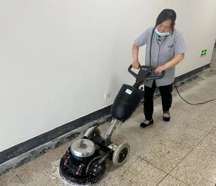
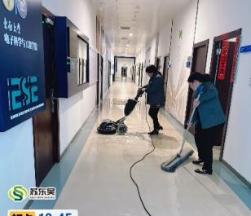
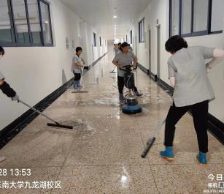
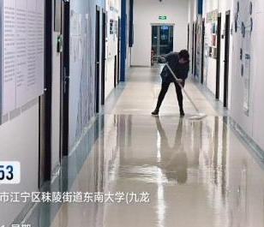
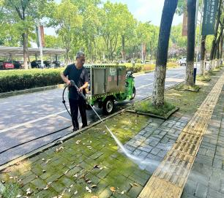
主要工作-保洁条线
6.持续升级专项保洁服务，处理日常保洁上的保洁疑难杂症。（PVC地板打蜡：信息电子一层；石材地面清洗：公教、研教、新材料、计软等；青苔冲洗：图书馆月牙湖台阶、南工南路、体育看台等）
地面打蜡
石材养护
高压冲洗

Slide 8
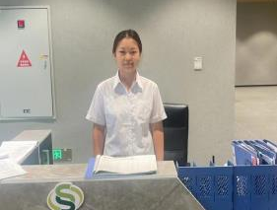
主要工作-安全秩序条线
1.继续落实“早迎晚送”服务。
——以简单的问候和微笑，
了解师生需求和建议，用实际
行动提升服务品质；

Slide 9
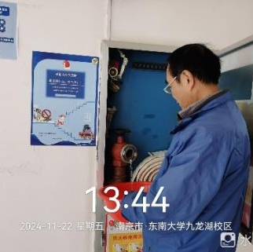
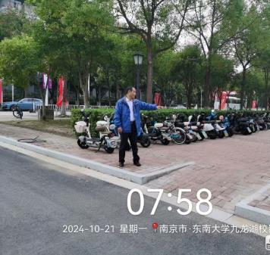
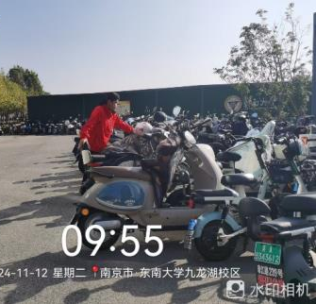
主要工作-安全秩序条线
2.定期开展设施设备检查和月度隐患排
查，建立夜间闭岗全面巡查制度；
3.协助保卫处清理校园“僵尸车”，营
造整洁校园环境；。
4.落实楼宇门前三包工作，做好学生
上下课期间的非机动车引导工作；

Slide 10
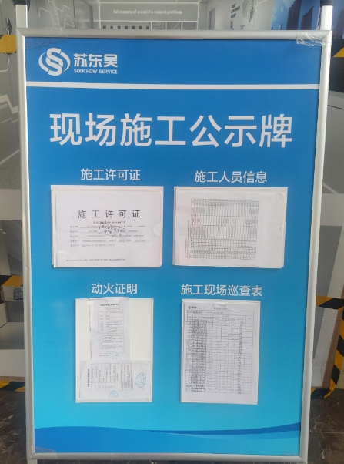
主要工作-安全秩序条线
5.暑假假期多处楼宇施工改造，在施工监管上做好施工许可，动火作业许可审查，文明施工告知，施工现场巡查，施工结束对现场进行验收恢复。
施工许可
登记备案
施工告知
现场巡查
施工验收

Slide 11
主要工作-安全秩序条线
6.组建夜间巡逻和突发事件处置队伍，完善校园安全联动措施。
突发事件发生
东吴服务总值班
电梯维保
消防维保
楼宇主管
项目经理
校园安保
应急处置队伍（东吴）
学校分管领导
其他

Slide 12
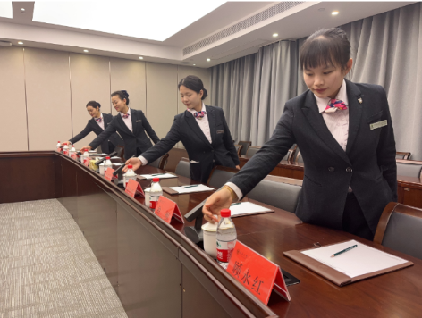
主要工作-会务及大型活动保障
1.下半年各类报告厅、会议室会务保障1289场，做好会场布置、设备调试、环境卫生、茶水供应等服务。
报告厅/会议室 | 场次
行政楼 | 730
图书馆 | 213
焦廷标 | 286
纪忠楼 | 32
其 他 | 28

Slide 13
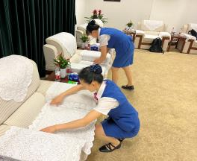
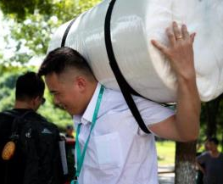
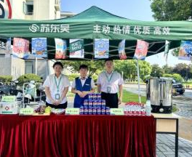
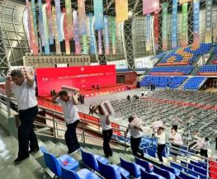
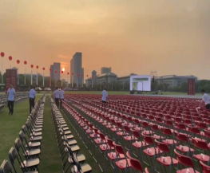
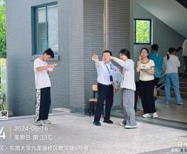
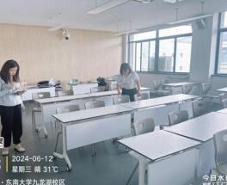
主要工作-会务及大型活动保障
2.开学典礼、新生报到、军训汇演、校运动会、联合国机构宣讲、院庆等大型活动33场次。
提前预案
现场模拟
组织保障
事后复盘

Slide 14
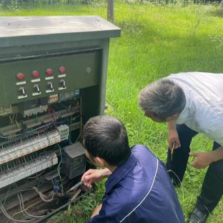
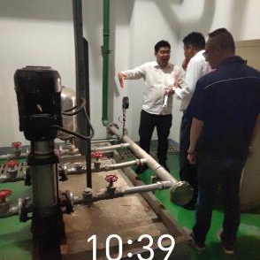
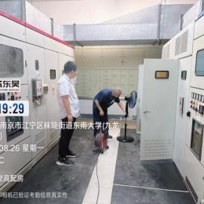
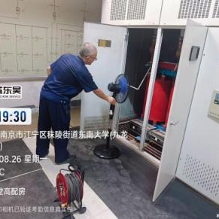
主要工作-工程条线
1.汛期对校园排污泵进行检查测试以及配电房高峰期用电负荷监测。

Slide 15
主要工作-工程条线
2.大型活动保障期间，在水电中心指导下，安排人员提前检查用电情况，配合做好接送电安全交底工作，驻点做好应急保障。

Slide 16
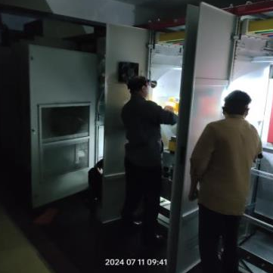
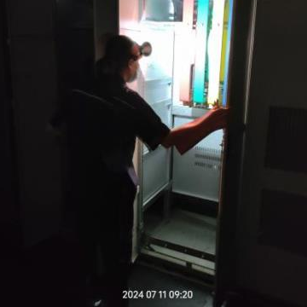
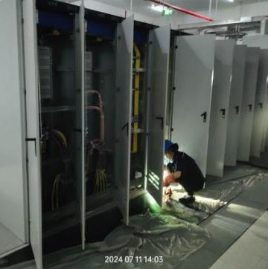
主要工作-工程条线
3.利用暑假假期对校园39个开闭所或配电房、67台变压器等高压设施设备进行维护保养，开展设备除尘、螺丝紧固等，对检查出的问题及时报修、配合处理。
4.开学前夕，桃园南食堂3号变负荷过载，在用电高峰期安排值班员驻点保障、调整负荷，持续21天，保障桃园南食堂、桃园7-8宿舍供电。

Slide 17
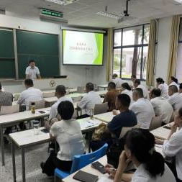
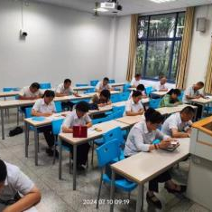
培训演练
1.利用假期分楼宇、分岗位、分批次组织值班员、巡逻岗、消控室值班人员集中进行安全培训，通过培训让员工掌握突发事件的汇报与处置流程。

Slide 18
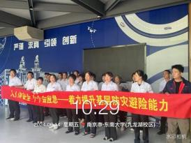
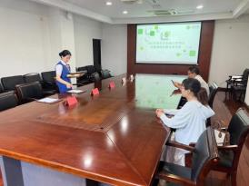
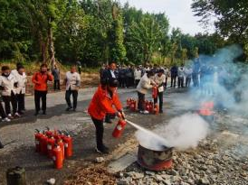
培训演练
2.开展电梯演练、消防灭火演练4次、保洁专业技能培训12次、客服会议技能培训2次，防台防汛培训演练2次及其他突发事件处置培训12次。

Slide 19
培训演练
3.定期组织保洁人员进行工具使用、药剂使用、电梯保养、机械化操作等培训，通过培训持续提升员工的专业服务技能。

Slide 20
师生共建活动
1.开展本科生、研究生座谈会，收集学生意见持续
优化服务质量；
2.精心策划教师节献花活动，为教师送上真挚的节
日祝福；
3.举行主管接待日活动，提供清洗眼镜，衣物织补
等多元化服务；
4.开展学生走进后勤服务体验活动，发挥后勤育人
的重要作用；

Slide 21
突发事件
1.迎战台风“贝碧嘉”、“普拉桑”等 ，
做好防汛抗台工作；
2.9月14日、10月1日市政高压停电，迅速调集值班
人员排查线路，以最快的时间恢复供电；
3.下半年电梯困人13起，消防烟感报警20起，
联动及时、处置得当，无重大损失；
4.协助处置上访事件11起；

Slide 22
员工关怀
1.开展爱心捐赠活动，秉持互帮互助的精神，为社会和谐贡献一份力量；
2.开展下半年员工生日会，共同为过生日的员工送上诚挚祝福；

Slide 23
能耗监测管理
对管理区域用电情况进行统计分析，采取措施有效降低能耗
——能耗监测统计分析
——异常情况汇报排查
——节能降耗宣传
——巡查及时发现漏水漏电问题，
夜间巡查关闭公共区域照明

Slide 24
五、明年工作重点
进一步提升现场服务品质，切实落实计划保洁，关注季节变化做好环境保障工作，建立一支专项保洁技能班组，以应对楼宇特殊环境下保洁工作。
进一步提升会务客服人员的素质培养，进行客服人员优化调整，从形象和综合素质上进一步提升，符合双一流高校需求。
做好楼宇安全管理，落实月度隐患排查、日常巡查、闭岗巡查、夜间检查，梳理楼宇重点要害部位，加强员工安全教育培训，处置突发事件技能，开展专项应急演练，完善安全联动措施。
加强与学院沟通，定期走访，定期开展学生权益座谈会，以客户关注为焦点，开展师生共建活动，进一步提升客户满意度。
对楼宇能耗梳理，拿出具体措施方案，达到节能降耗目的。

Slide 25
观
谢
看
谢

